Slide 1


《网络爬虫技术与应用》
项目规划设计
大数据产品部 教学/教研组

Slide 2
前导——教材项目说明
以6个项目修改为教学项目作为章节内容，其内容规划如下表：
课程 | 项目名：
《网络爬虫技术与应用》 | 项目一：赛事网络数据采集
 | 项目二：购票网络数据采集
 | 项目三：音乐网络数据采集
 | 项目四：房产网络数据采集
 | 项目五：航班网络数据采集
 | 项目六：综合网络数据采集
Notes:
因为项目是多种多样，不断变化的，所以在每个篇章中，我们以2-3个真实的项目进行基本改造，在不破坏项目逻辑的基础上，变为我们所需要的教学项目
然后，我们将职业技能等级标准中所有的职业技能进行流程划分，

Slide 3
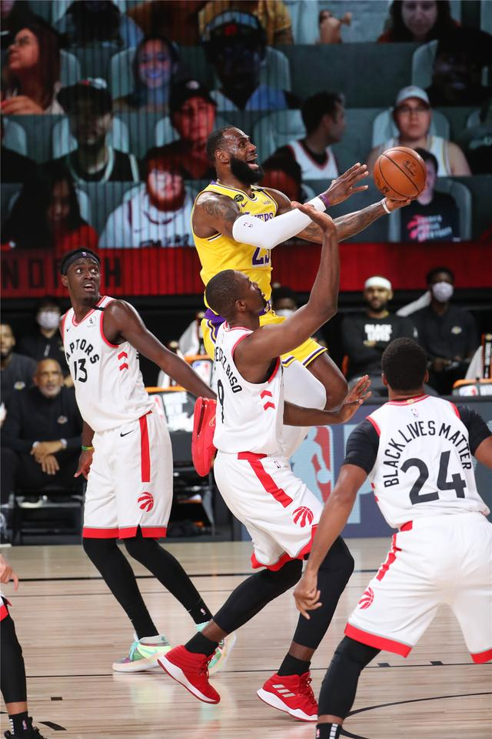
项目一
赛事网络数据采集

Slide 4
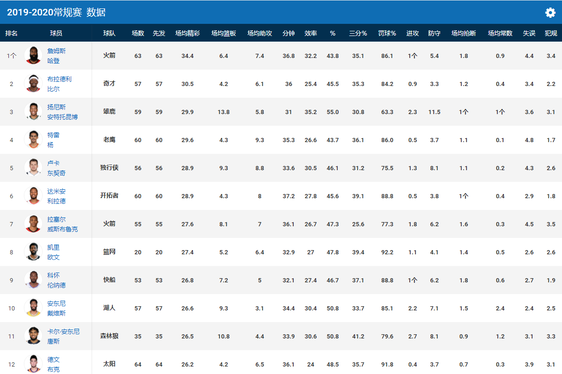
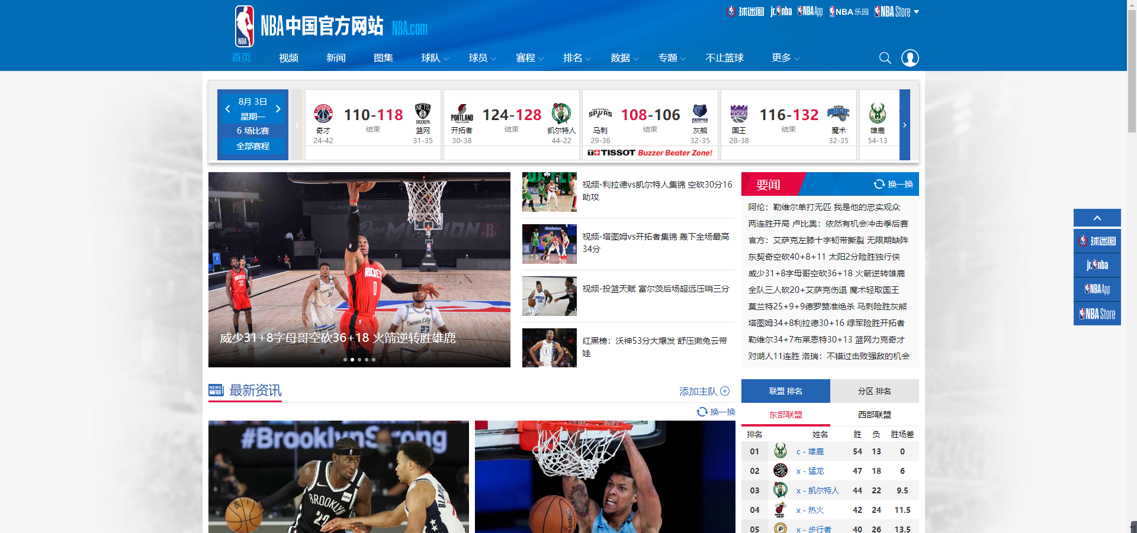
项目一：项目概要
篮球网络数据采集项目，数据来源于（ https://china.nba.com/ ）其中，我们需要进行统计各个球队中球员得分情况，可以统计出命中概率、抢断次数、全场得分等等。
本项目中主要锻炼学生们可以编写原生爬虫脚本，进行爬取单个网页数据并将其保存为txt格式到本地的能力。
项目出处
完整项目结果
Notes:
我们将此项目规划在数据采集的工作领域，用于网络数据采集以及作业调度

Slide 5
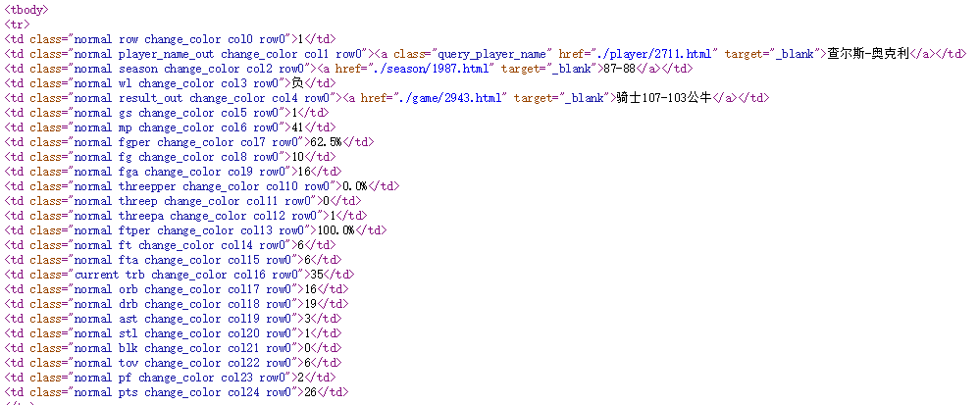
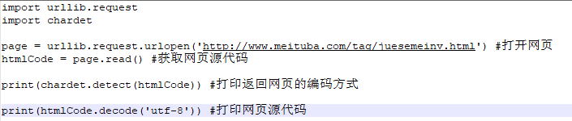
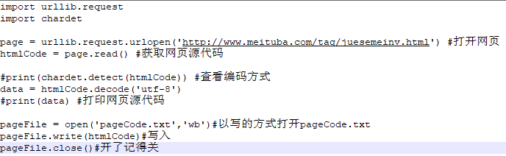
项目一：任务要求
1、因为我们不了解数据存放位置，我们无法进行数据爬取，所以我们需要具备查看网页数据结构的能力，可以获取到数据的相关信息；
2、因为我们获取到数据的相关信息后，需要编写编写脚本，进行获取数据，所以我们需要具备可以编写原生爬虫脚本的能力；
3、然后我们需要将其结果保存为txt格式到本地上，所以我们需要具备可以将数据保存到本地的能力。
网页结构
脚本编写
存储方式
Notes:
数据字段丰富：在此数据中拥有不仅仅是AQI空气质量指数，还有质量等级、PM2.5含量、二氧化硫含量、一氧化碳含量等等

Slide 6
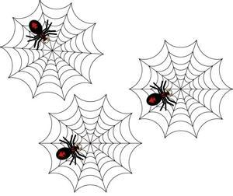
项目一：项目资讯
在本项目中我们所需要学习的理论知识如下：
1、网络爬虫概念； 2、爬虫的分类；
3、 HTML基本格式； 4、网络爬虫的工作流程；
5、网络爬虫策略。

Slide 7
项目一：所需处理
要将此项目转换为教学项目，需要的条件如下：
1、需要待爬取网络在实验平台能够访问得到或做成静态网络并在服务器中启动，以便能够访问目标数据；
2、需要制作对应网络供学生爬取。

Slide 8

项目二
购票网络数据采集

Slide 9
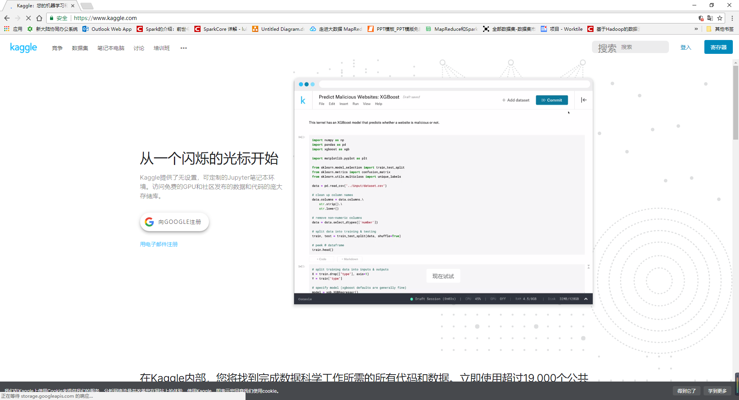

项目二：项目概要
购票网络数据采集项目数据来源于Kaggle数据科学竞赛平台（ https://www.kaggle.com/ ）所提供的票务数据，可以用来统计售票数量、哪些景点最受人们欢迎、每个景区的票价以及其他相关信息。
本项目中主要锻炼学生们可以编写原生爬虫脚本，进行爬取可分页网页数据并将数据全量保存到MySQL数据库的能力。
完整项目结果

Slide 10
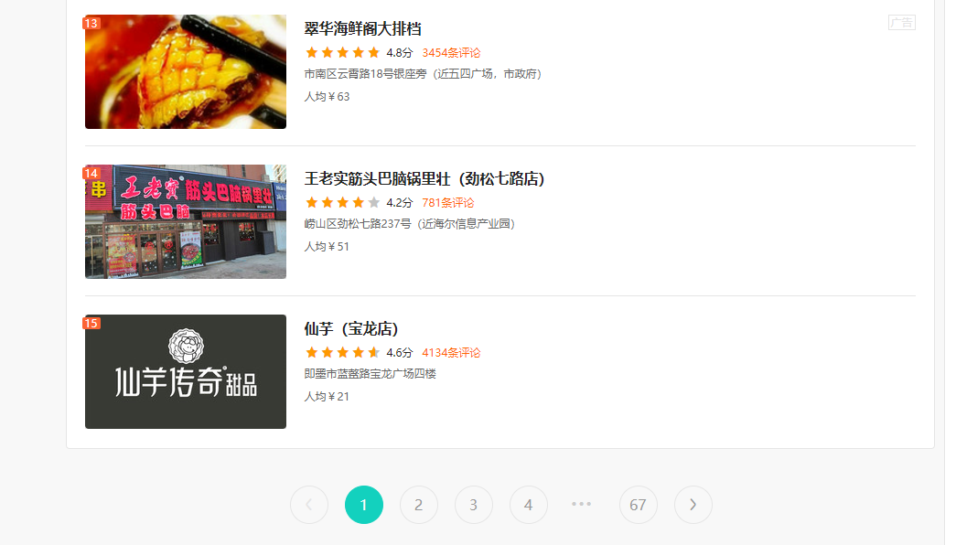
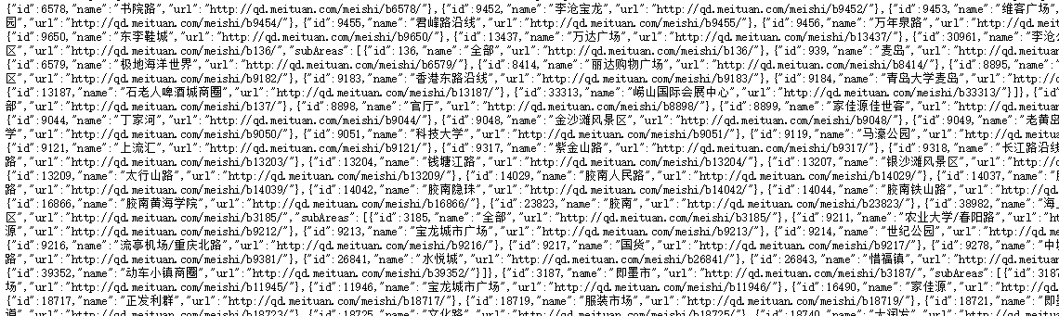
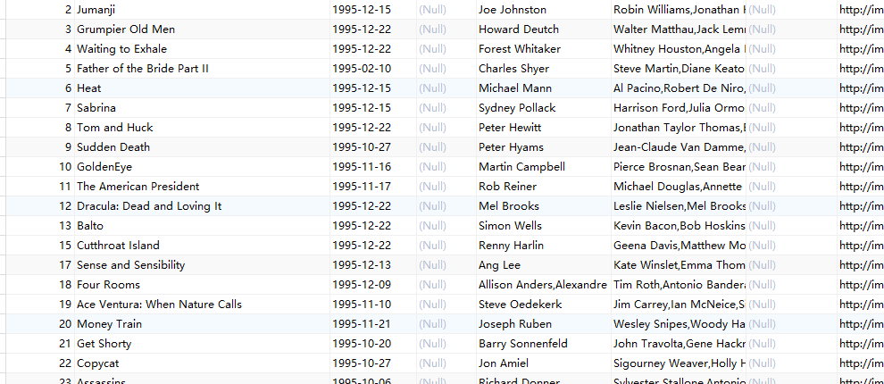
项目二：任务要求
1、因为我们不了解数据存放位置，我们无法进行数据爬取，所以我们需要具备查看网页数据结构的能力，可以获取到数据的相关信息；
2、因为我们获取到数据的相关信息后，需要编写爬虫脚本，进行获取分页后的数据，所以我们需要具备可以编写原生脚本并可实现翻页爬虫的能力；
3、然后我们需要将其结果全量保存到MySQL数据库中。
网页结构
脚本编写
存储方式

Slide 11
项目二：项目资讯
在本项目中我们所需要学习的理论知识如下：
1、re库的详解； 2、Datetime模块的使用；
3、带参数的GET请求； 4、requests库的详解；
5、lxml库的详解。

Slide 12
项目二：所需处理
要将此项目转换为教学项目，需要的条件如下：
1、需要能够访问MySQL，并对每个学生的文件\数据库系统做相关的隔离；
2、需要待爬取网络在实验平台能够访问得到或做成静态网络并在服务器中启动，以便能够访问目标数据；
3、需要制作对应网络供学生爬取。

Slide 13

项目三
音乐网络数据采集

Slide 14
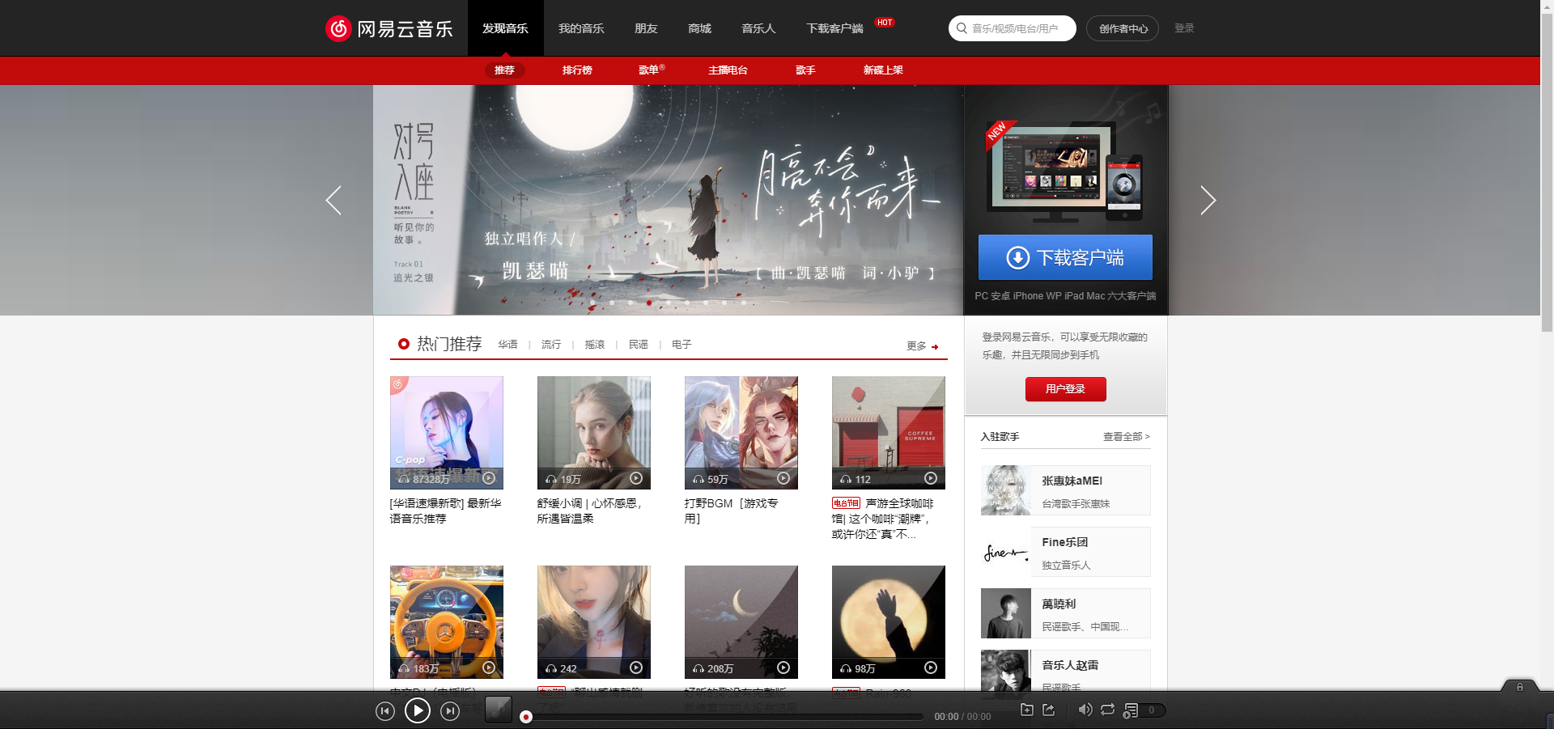
项目三：项目概要
音乐网络数据采集项目数据来源于Kaggle数据科学竞赛平台（ https://www.kaggle.com/ ）所提供的音乐相关数据 。其项目背景为结合用户喜好程度，可以计算出最受欢迎的歌曲，以及最受欢迎的歌手。
本项目中主要锻炼学生们可以使用爬虫框架，进行爬取单个网页数据并将其保存为csv格式到HDFS的能力。
项目出处
完整项目结果

Slide 15
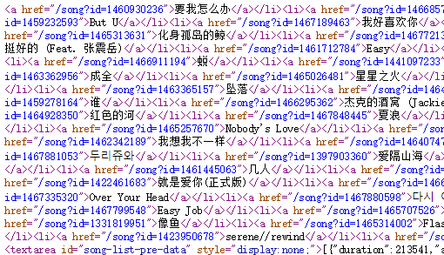
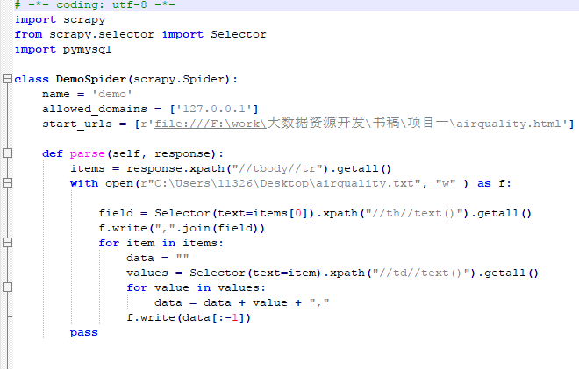
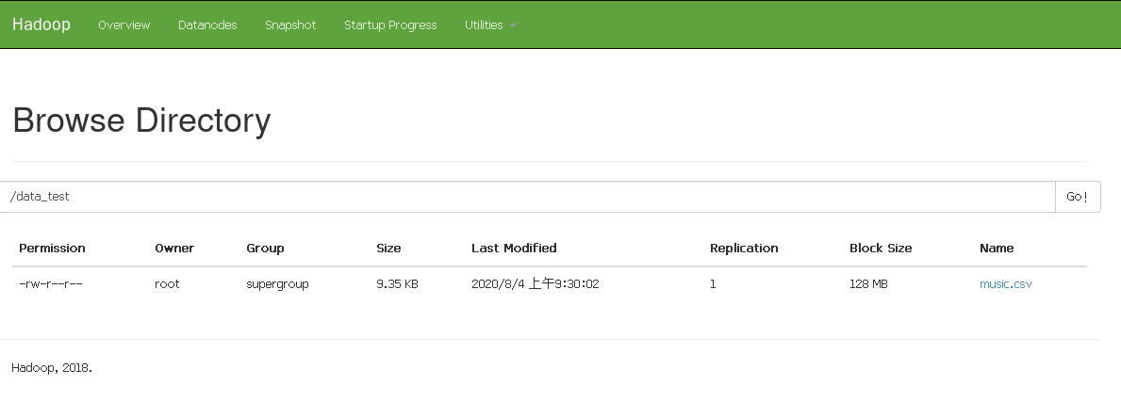
项目三：项目要求
1、因为我们不了解数据存放位置，我们无法进行数据爬取，所以我们需要具备查看网页数据结构的能力，可以获取到数据的相关信息；
2、因为我们获取到数据的相关信息后，需要使用爬虫框架的方式，进行获取数据；
3、为方便后续处理，我们需要将数据存为csv格式的文件，并将其保存在HDFS上，所以我们需要具备使用框架将指定格式数据存储到HDFS的能力。
网页结构
脚本编写
存储方式

Slide 16
项目三：项目资讯
在本项目中我们所需要学习的理论知识如下：
1、爬虫框架详解； 2、爬虫框架的优缺点；
3、原生与框架的区别； 4、Spiders爬虫脚本概念（页面解析）；
5、连接HDFS方法。

Slide 17
项目三：所需处理
要将此项目转换为教学项目，需要的条件如下：
1、需要能够访问HDFS，并对每个学生的文件\文件系统做相关的隔离；
2、需要待爬取网络在实验平台能够访问得到或做成静态网络并在服务器中启动，以便能够访问目标数据；
3、需要制作对应网络供学生爬取。

Slide 18

项目四
房产网络数据采集

Slide 19
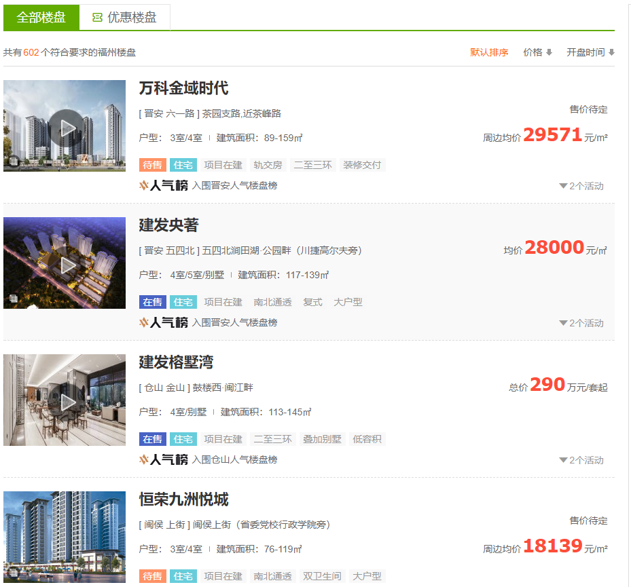
项目四：项目概要
房产网络数据采集项目数据来源于Kaggle数据科学竞赛平台（ https://www.kaggle.com/ ）所提供的音乐相关数据 。其项目背景为统计当前房价情况，供给客户最直观的数据信息，以便决策支持。
本项目中主要锻炼学生们可以使用爬虫框架，进行爬取分页网络数据并增量存储到MySQL的能力。
项目出处
完整项目结果

Slide 20
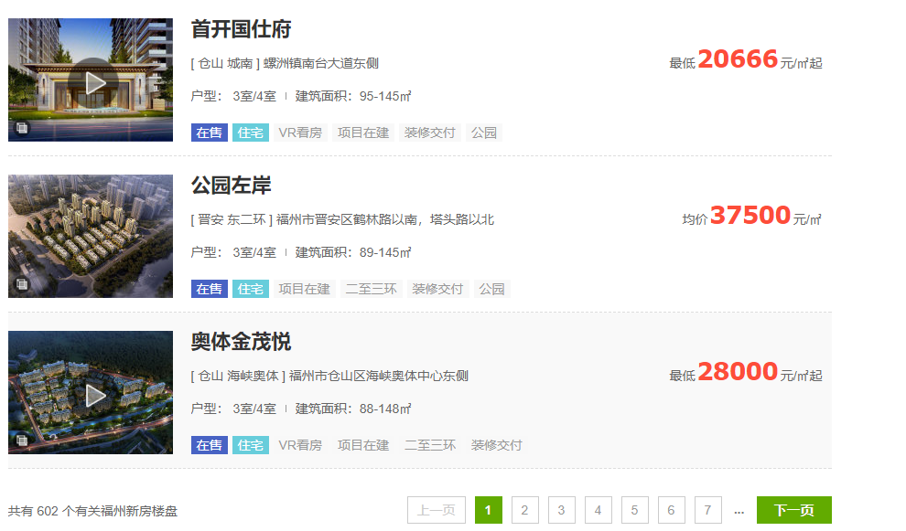
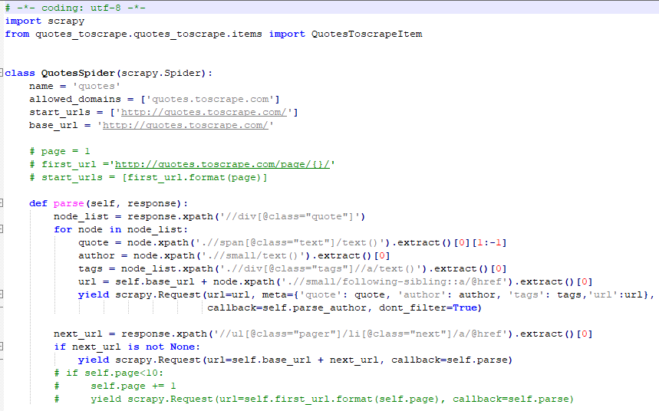
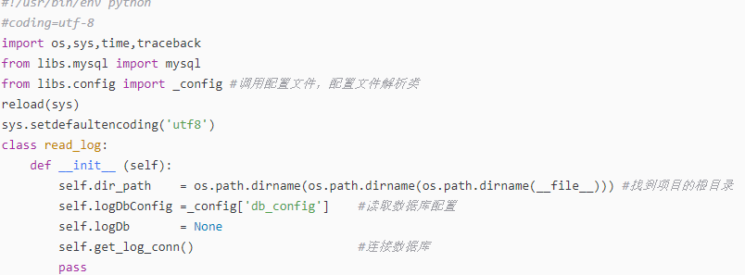
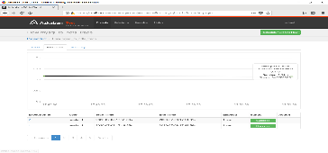
项目四：项目要求
1、因为我们不了解数据存放位置，我们无法进行数据爬取，所以我们需要具备查看网页数据结构的能力，可以获取到数据的相关信息；
2、因为我们获取到数据的相关信息后，需要使用爬虫框架的方式，进行获取数据；
3、为方便后续处理，我们需要将数据增量保存在MySQL中，所以我们需要具备使用框架将数据保存到MySQL的能力；
4、检查系统中的资源是否能满足作业对资源的需求，所以我们需要具备可以进行作业调度的能力。
网页结构
脚本编写
存储方式
作业调度

Slide 21
项目四：项目资讯
在本项目中我们所需要学习的理论知识如下：
1、分页数据结构详解； 2、分页方式与方法；
3、初始化文件概念； 4、定义实体类概念和用法；
5、PyMySQL语法； 6、如何连接MySQL。

Slide 22
项目四：所需处理
要将此项目转换为教学项目，需要的条件如下：
1、需要能够访问MySQL，并对每个学生的文件\数据库系统做相关的隔离；
2、需要提供Crontab组件，用来执行作业调度；
3、需要待爬取网络在实验平台能够访问得到或做成静态网络并在服务器中启动，以便能够访问目标数据；
4、需要制作对应网络供学生爬取。

Slide 23

项目五
航班网络数据采集

Slide 24
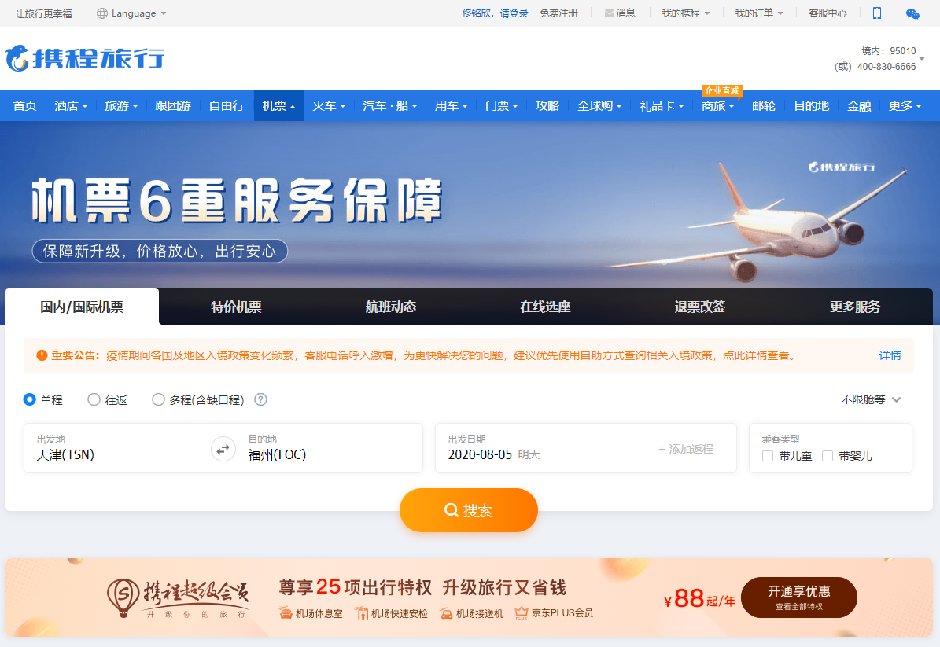
项目五：项目概要
航班网络数据项目数据来源于数据来源于Kaggle数据科学竞赛平台（ https://www.kaggle.com/ ）所提供的音乐相关数据 。其项目背景为统计当前航班价格情况，供给客户最直观的数据信息，以便决策支持。
本项目中主要锻炼学生们可以使用爬虫框架，进行遍历爬取网络数据并将其保存为Json格式文件到HDFS的能力。
项目出处
完整项目结果

Slide 25
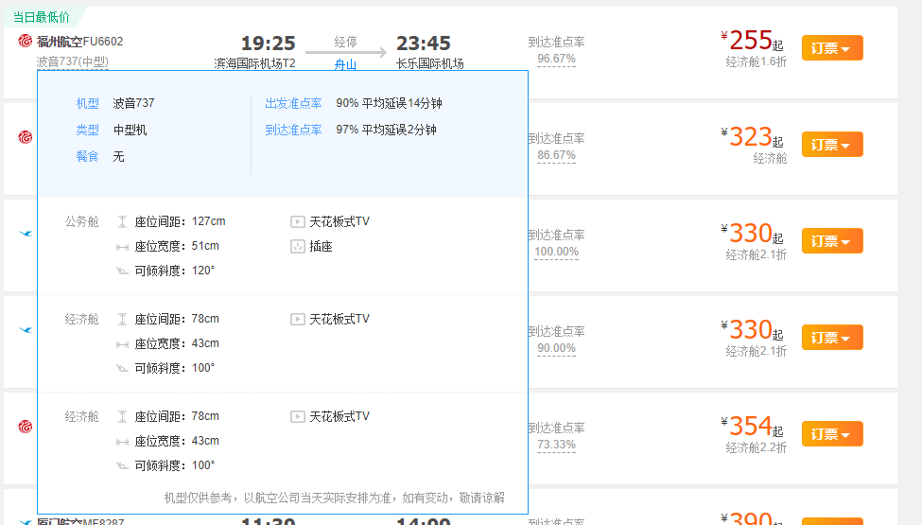
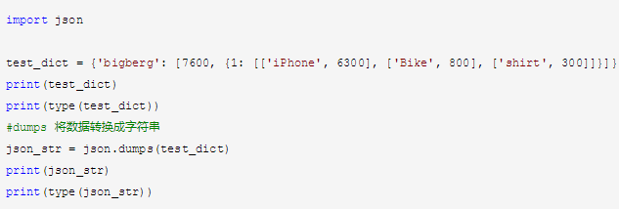
项目五：项目要求
1、因为我们不了解数据存放位置，我们无法进行数据爬取，所以我们需要具备查看网页数据结构的能力，可以获取到数据的相关信息；
2、因为我们获取到数据的相关信息后，需要使用爬虫框架的方式，进行获取数据；
3、为方便后续处理，我们需要将数据存为Json格式的文件，并将其保存在HDFS上，所以我们需要具备使用框架将指定格式数据存储到HDFS的能力；
4、检查系统中的资源是否能满足作业对资源的需求，所以我们需要具备可以进行作业调度的能力。
网页结构
脚本编写
存储方式
作业调度

Slide 26
项目四：项目资讯
在本项目中我们所需要学习的理论知识如下：
1、复杂页面解析方法； 2、中间件概念和用法；
3、下载器概念和用法； 4、项目配置概念和用法；

Slide 27
项目五：所需处理
要将此项目转换为教学项目，需要的条件如下：
1、需要能够访问HDFS，并对每个学生的文件\文件系统做相关的隔离；
2、需要待爬取网络在实验平台能够访问得到或做成静态网络并在服务器中启动，以便能够访问目标数据；
3、需要制作对应网络供学生爬取。

Slide 28
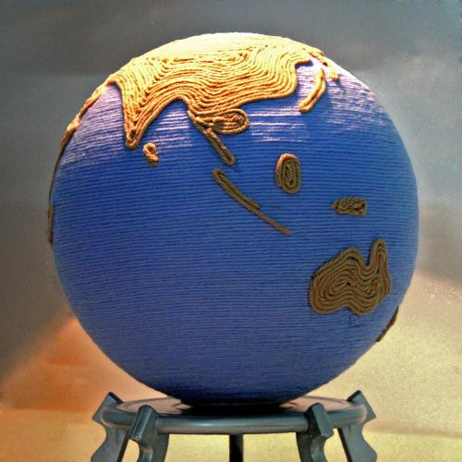
项目六
综合网络数据采集

Slide 29
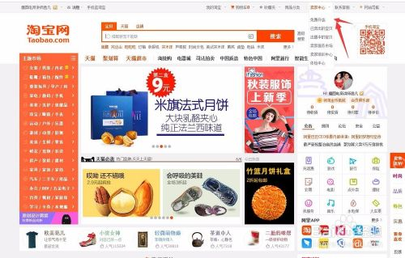
项目六：项目概要
综合网络数据项目数据来源于数据来源于Kaggle数据科学竞赛平台（ https://www.kaggle.com/ ）所提供的音乐相关数据 。其项目背景为统计当前航班价格情况，供给客户最直观的数据信息，以便决策支持。
本项目中主要锻炼学生们可以使用爬虫框架，进行遍历爬取分页网络数据并将其定义多种指定类型数据文件保存到Hive中。
项目出处
完整项目结果

Slide 30
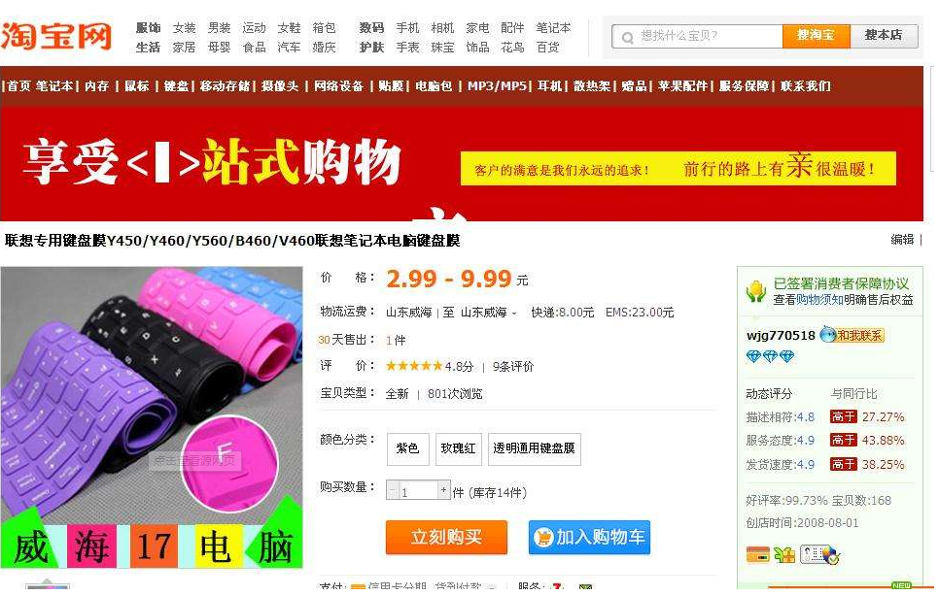
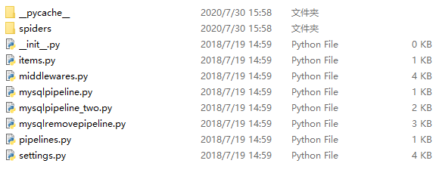
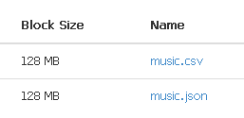
项目六：项目要求
1、因为我们不了解数据存放位置，我们无法进行数据爬取，所以我们需要具备查看网页数据结构的能力，可以获取到数据的相关信息；
2、因为我们获取到数据的相关信息后，我们需要对综合网页进行获取数据，采用遍历爬取分页数据；
3、为方便后续处理，使用Hive进行保存数据；
4、检查系统中的资源是否能满足作业对资源的需求，所以我们需要具备可以进行作业调度的能力。
网页结构
脚本编写
存储方式
作业调度

Slide 31
项目六：项目资讯
在本项目中我们所需要学习的理论知识如下：
1、Java爬取详解； 2、反爬策略；
3、Pyhive语法； 4、如何连接Hive；
5、综合相关知识（如何汇总数据、如何根据多个不同类型的完整网络进行获取数据）；
6、HTTP请求包。

Slide 32
项目五：所需处理
要将此项目转换为教学项目，需要的条件如下：
1、需要能够访问Hive，并对每个学生的文件\数据文件做相关的隔离；
2、需要待爬取网络在实验平台能够访问得到或做成静态网络并在服务器中启动，以便能够访问目标数据；
3、需要制作对应网络供学生爬取。

Slide 33
感谢聆听
大数据产品部 教学/教研组

